Slide 1



Niveau
Mathématiques
Niveau
1AC
Période de remédiation
Parcours
2
Domaine
Entiers
Séance 03
Diviser un entier à 3 chiffres par un entier à 2 chiffres, sans reste.

Slide 2









Banque des icones utilisées dans les slides
Slide réservé à l’enseignant
Consignes et explications données aux élèves (à dire à haute voix)
L’élève prête l’attention à l’enseignant
L’élève lève la main avant de répondre
L’élève utilise l’ardoise pour répondre
L’élève recopie la correction sur le livret
Pratique autonome
Pratique guidée en binôme

Slide 3

Repérage dans la semaine
Séance 1
Multiplier un entier par un entier à deux chiffres
Séance 2
Diviser un entier à 2 chiffres par un entier à 1 chiffre,
avec ou sans reste
Séance 3
Diviser un entier à 3 chiffres par un entier à 2 chiffres, sans reste
Séance 4
Diviser un entier à 3 chiffres par un entier à 2 chiffres, avec reste
Séance 5
Consolidation

Slide 4

Structure de la séance
1
Ouverture de la séance
14 min
2
Mini-Modelage
13 min
3
Pratique en binôme
5 min
4
Pratique autonome
15 min
5
Défi : Travail individuel
5 min
6
Clôture
3 min

Slide 5






Matériel nécessaire
Livret de l’élève
Autre matériel

Slide 6

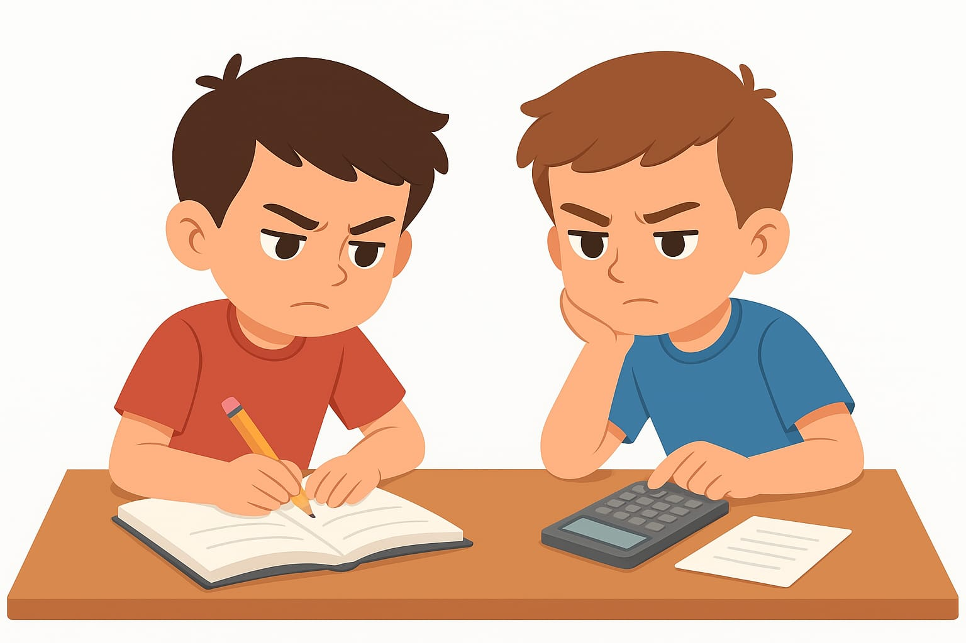
Une banque des bons et mauvais comportements
Bons comportements
Mauvais comportements
On travaille
seuls, puis on
compare nos
résultats
J’attends que
mon ami
termine, puis
on présente

Slide 7

Contrôler les cahiers
et corriger l'exercice maison
6 min

Slide 8
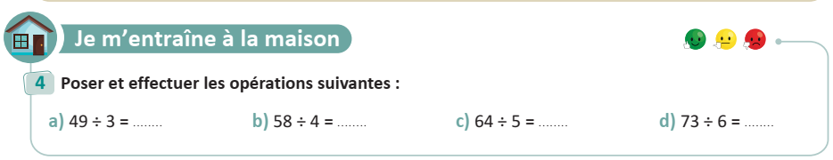
On commence par la correction de l’exercice maison de la séance précédente.
L’enseignant contrôle un échantillon d’élèves.

Slide 9
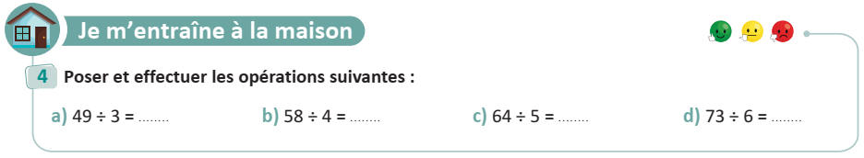
Voici la bonne réponse :
L’enseignant explique si nécessaire un seul cas.
16 reste 1
14 reste 2
12 reste 4
12 reste 1
- | 4 | 9 | 3
 | 3 |  | 1 | 6
- | 1 | 9
 | 1 | 8
 |  | 1
- | 5 | 8 | 4
 | 4 |  | 1 | 4
- | 1 | 8
 | 1 | 6
 |  | 2
- | 6 | 4 | 5
 | 5 |  | 1 | 2
- | 1 | 4
 | 1 | 0
 |  | 4
- | 7 | 3 | 6
 | 6 |  | 1 | 2
- | 1 | 3
 | 1 | 2
 |  | 1
Page 18

Slide 10

Discussion informelle
3 min

Slide 11

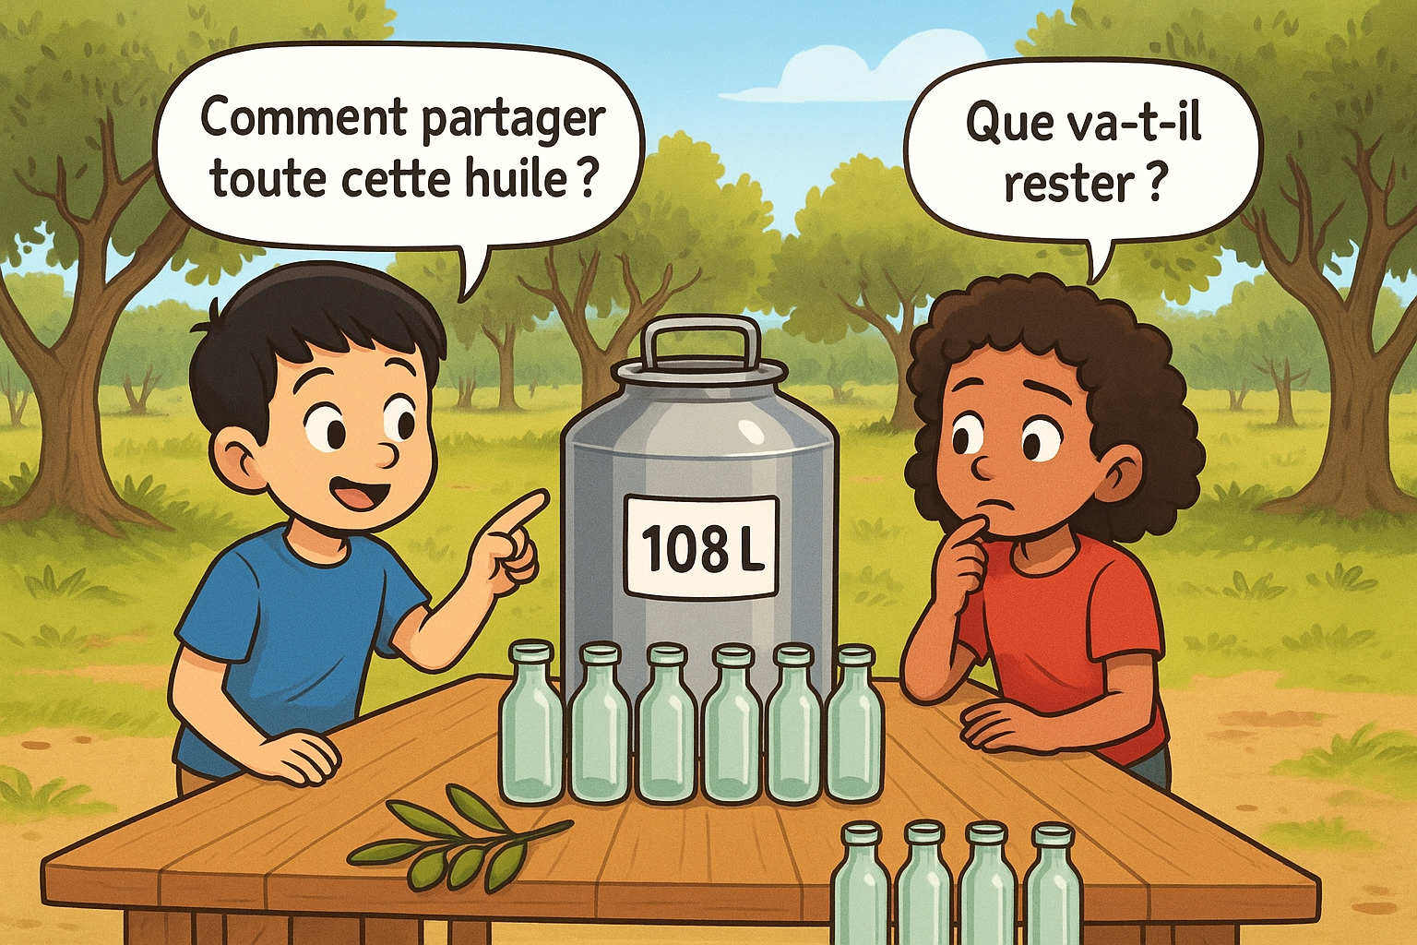
Que représente l’image ? Discutez en binômes.
O
L’enseignant donne 30 secondes aux binômes pour discuter puis donne la parole à certains d’eux.

Slide 12
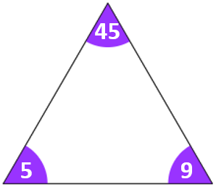
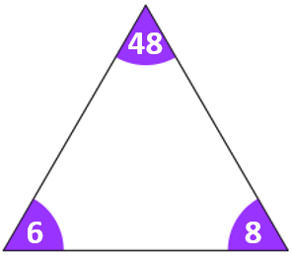
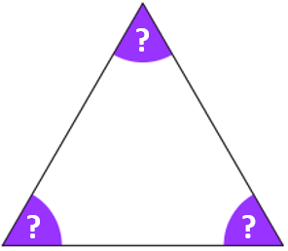
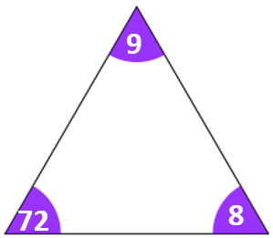
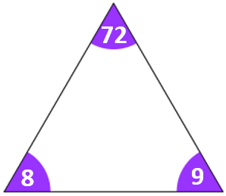
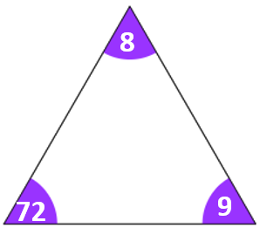
Trouver les nombres manquants dans le 3ème triangle.
O
L’enseignant lance une discussion et demande aux élèves de justifier leurs réponses, vraies ou fausses.
En suivant le même raisonnement, trouver les nombres
manquants dans le 3ème triangle.
48
45
?
6
8
5
9
?
?
45 = 9 × 5
48 = 8 × 6
72 = 9 × 8
A
B
C

Slide 13

Activité rituelle
3 min

Slide 14
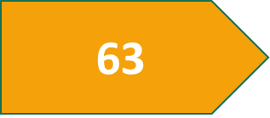




Associe chaque nombre à son diviseur exact.
O
L’enseignant donne 30s aux élèves pour réfléchir, puis invite deux ou trois d'entre eux à répondre.
Associe chaque nombre à son diviseur exact.
95
$$2$$
6$\text{3}$
$$3$$
$$\text{74}$$
$$5$$

Slide 15
Qui a raison ?
O
L’enseignant donne 30s aux élèves pour réfléchir, puis invite deux ou trois d'entre eux à répondre.
Qui a raison ?
Sami
Omar
8
1
1
8
1
2
2
–
–
5
4
5
4
1
4
8
2
8
A
Sami
B
Omar

Slide 16

Voici la bonne réponse :
O
L’enseignant affiche et explique les réponses.
①
- | 8 | 2
 | 5 | 4
= | 2 | 8
①
B
Omar

Slide 17

Lexique
1 min

Slide 18

Notez bien que ces mots en français seront utilisés au cours de cette séance et pendant toute la leçon.
Donnez la traduction de ces termes en arabe.
O
L’enseignant affiche le lexique et invite quelques élèves à le lire à haute voix.
Division
Sans reste
Quotient
Reste

Slide 19
Prenez la traduction sur votre livret.
O
L’enseignant demande d’écrire le lexique sur le livret.
Division | القسمة
Sans reste | بدون باقي
Quotient | الخارج
Reste | الباقي
Page 20

Slide 20

Déclaration de l’objectif
de la séance
1 min

Slide 21
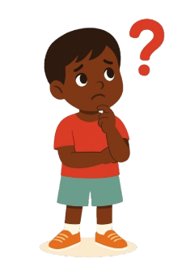
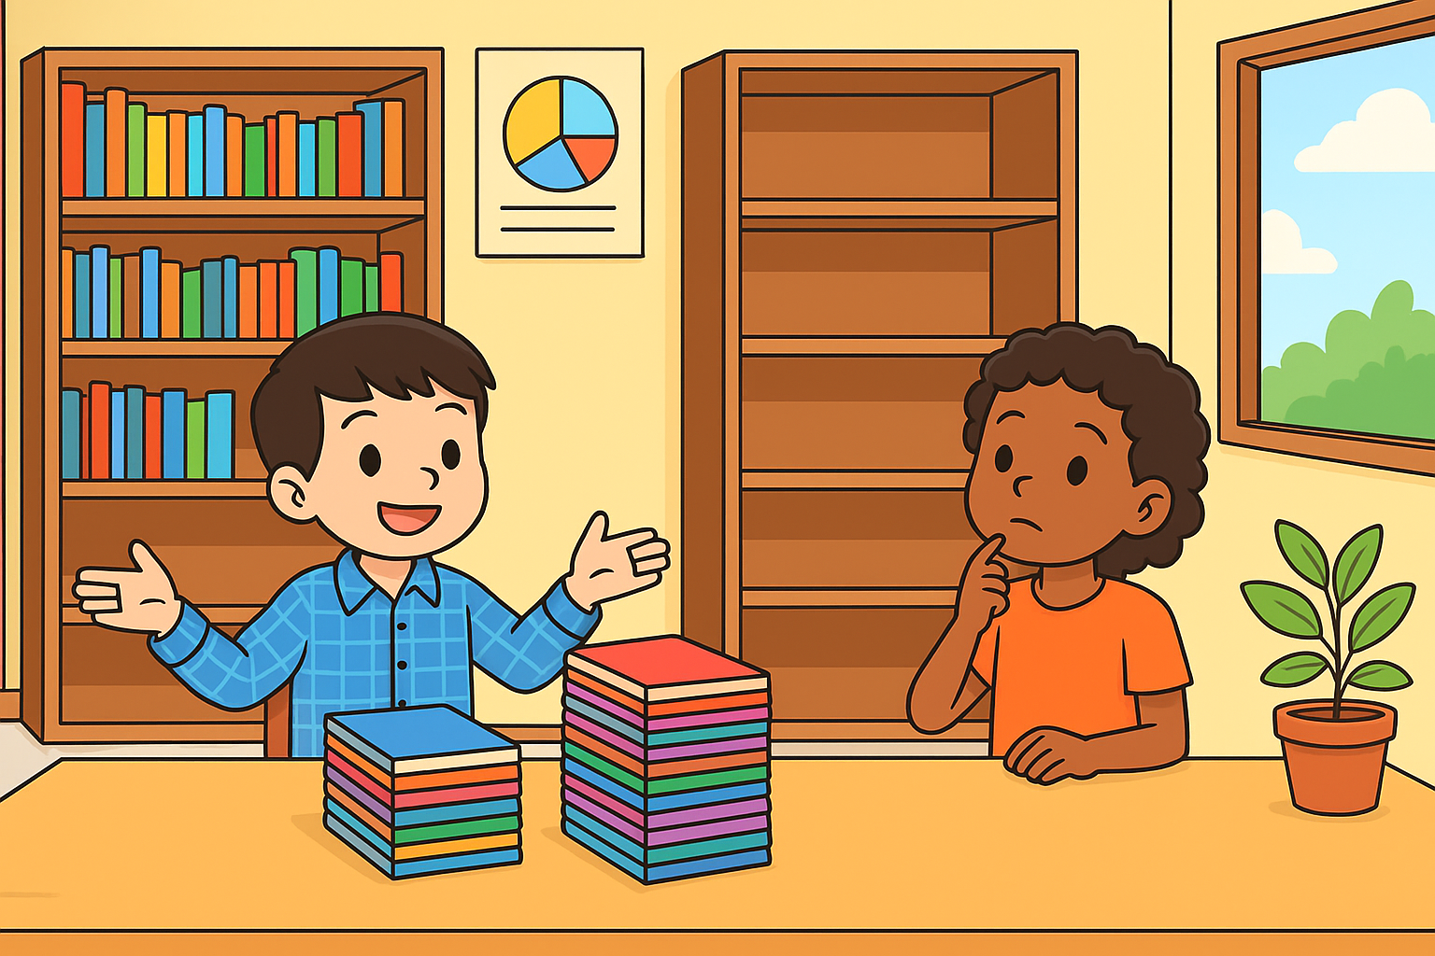
Quelle est l’opération à utiliser pour répartir équitablement 125 livres entre 5 étagères ?
O
L’enseignant montre l'image et invite les élèves à proposer l'opération convenable.
Quelle est l’opération à utiliser pour répartir équitablement
315 livres entre 15 étagères ?
Notes:
Ici, l'accent sera mis sur le choix de l’opération et non pas sur le calcul.

Slide 22
A la fin de cette séance, vous serez capables de :
O
L’enseignant déclare l’objectif sans aucune explication.
Diviser un entier à 3 chiffres par un entier à 2 chiffres.
3
1
5
1
5
?
?
?

Slide 23



Activités préparatoires
3 min

Slide 24
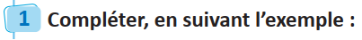
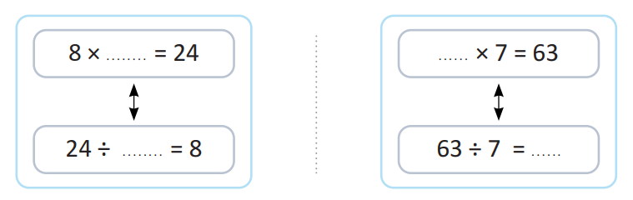


Observez l’exemple puis compléter :
P
L’enseignant lit l’exemple puis donne 15s aux élèves pour réfléchir avant de répondre oralement.

Slide 25

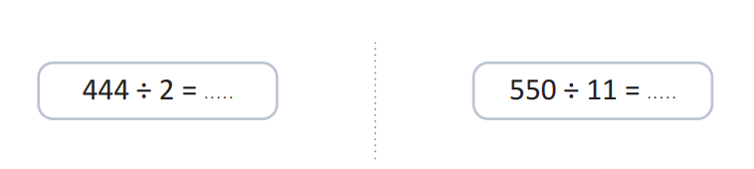

Observez l’exemple puis compléter :
P
L’enseignant lit l’exemple puis donne 15s aux élèves pour réfléchir avant de répondre oralement.
440

Slide 26
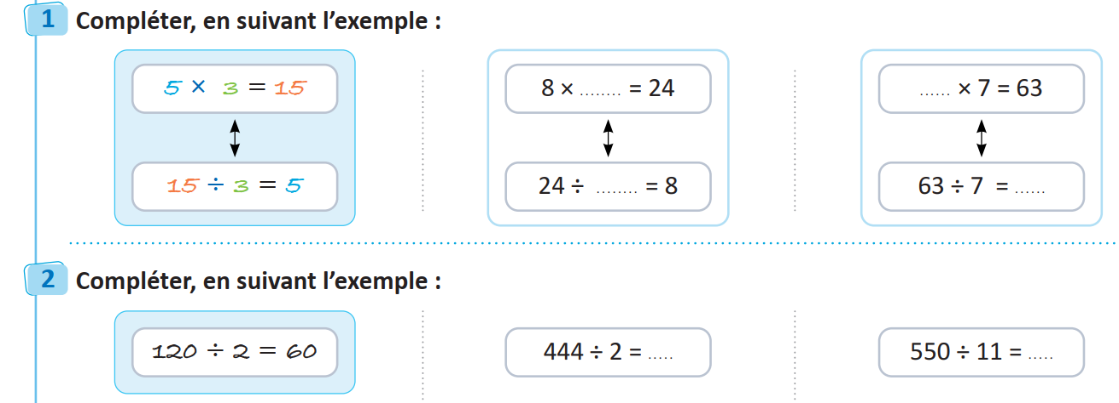
Prenez la correction sur vos livrets.
P
L’enseignant donne 30s aux élèves pour recopier la correction sur les livrets.
3
9
3
9
440
220
50
Page 20

Slide 27



Tâche principale
15 min

Slide 28
Division d’un entier à trois chiffres par un entier à deux chiffres :
M
L’enseignant incite les élèves à suivre.
1°/ Diviser 28 par 12 :
288 ÷ 12 = ?
Combien de fois 12 dans 28?
12 × 2 = 24, j’écris 2 au quotient
8
8
8
1 2
1 2
4
2
4
28 − 24 = 4
2
–
2
4
2
4
2°/ Descendre le chiffre suivant :
0
4
8
Je descends le 8, j’obtiens 48.
–
4
8
3°/ Diviser 48 par 12 :
Combien de fois 12 dans 48?
0
0
12 × 4 = 48, j’écris 4 au quotient
288 = 12 × 24
48 − 48 = 0.
4°/ Résultat final :
288 ÷ 12 = 24 reste 0

Slide 29

Posez et effectuez l’opération 315 ÷ 15 :
VdC
L'enseignant choisit au hasard deux élèves pour justifier oralement leur démarche.
1°/ Diviser 31 par 15 :
315 ÷ 15 = ?
Combien de fois 15 dans 31 ?
15 × 2 = 30, j’écris 2 au quotient
1
5
1 5
1 5
4
3
1
4
31 − 30 = 1
3
–
3
0
2
1
2°/ Descendre le chiffre suivant :
0
1
5
Je descends le 5, j’obtiens 15.
–
1
5
3°/ Diviser 15 par 15 :
Combien de fois 15 dans 15 ?
0
0
15 × 1 = 15, j’écris 1 au quotient
315 = 15 × 21
15 − 15 = 0.
4°/ Résultat final :
315 ÷ 15 = 21 reste 0

Slide 30
Division d’un nombre à trois chiffres par un nombre à deux chiffres :
M
L’enseignant incite les élèves à suivre.
1°/ Diviser 21 par 18 :
216 ÷ 18 = ?
Combien de fois 18 dans 21?
18 × 1 = 18, j’écris 1 au quotient
1
1
6
1 2
1 8
4
2
4
21 − 18 = 3
2
1
–
1
2°/ Descendre le chiffre suivant :
1
8
1
2
Je descends le 6, j’obtiens 36.
0
3
6
–
3°/ Diviser 36 par 18 :
3
6
Combien de fois 18 dans 36 ?
0
0
18 × 2 = 36, j’écris 2 au quotient
216 = 18 × 12
36 − 36 = 0.
4°/ Résultat final :
216 ÷ 18 = 12 reste 0

Slide 31
Posez et effectuez l’opération 208 ÷ 16 :
VdC
L’enseignant incite les élèves à suivre.
1°/ Diviser 20 par 16 :
208 ÷ 16 = ?
Combien de fois 16 dans 20 ?
16 × 1 = 16, j’écris 1 au quotient
1
0
8
1 6
4
4
2
0
1 6
20 − 16 = 4
2
–
1
1
6
1
3
2°/ Descendre le chiffre suivant :
0
4
8
Je descends le 8, j’obtiens 48.
–
3°/ Diviser 48 par 16 :
4
8
Combien de fois 16 dans 48 ?
0
0
16 × 3 = 48, j’écris 3 au quotient
208 = 16 × 13
48 − 48 = 0.
4°/ Résultat final :
208 ÷ 16 = 13 reste 0

Slide 32
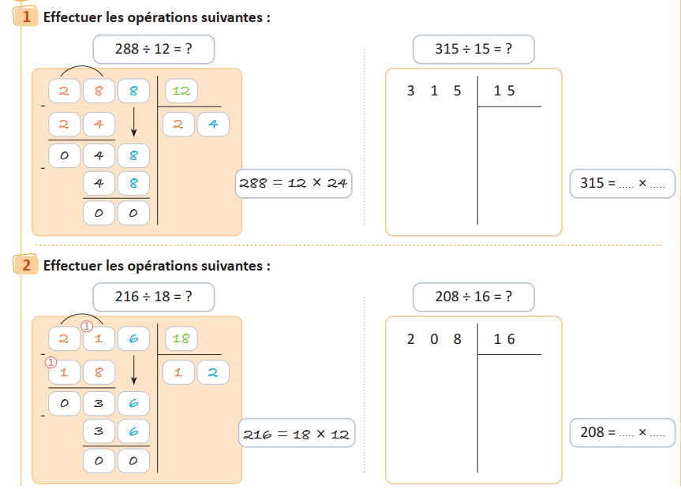
Prenez la correction sur vos livrets.
M
L’enseignant donne 30s aux élèves pour recopier la correction sur les livrets.
–
3 0
2 1
0 1 5
–
1 5
15
21
0 0
–
1 6
1 3
0 4 8
–
4 8
16
13
0 0
Page 20

Slide 33
Pratique en binôme
5 min

Slide 34

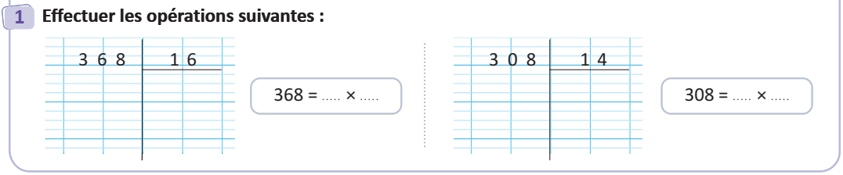
Travaillez individuellement puis discutez en binômes vos réponses.
L'enseignant accorde 2 min au travail individuel puis une minute de discussion. Il circule pour contrôler et donner des
indications en cas de blocage.

Slide 35
Prenez la correction sur vos livrets.
L’enseignant explique la réponse et donne 30s aux élèves pour recopier la correction sur les livrets.
–
–
2 2
3 2
2 3
2 8
16 23
14 22
–
0 4 8
0 2 8
4 8
–
2 8
0 0
0 0
Page 21

Slide 36
Pratique autonome :
Travail individuel et défi
20 min

Slide 37
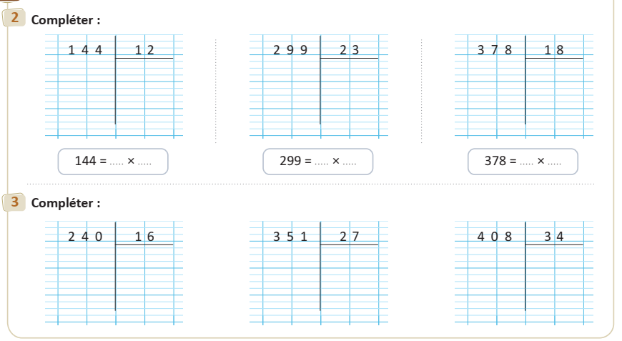
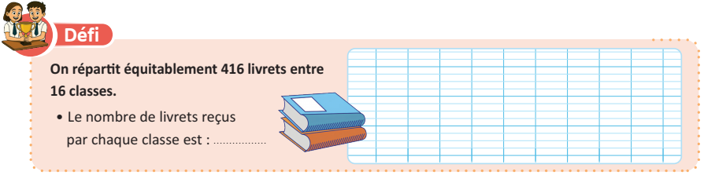
Prenez votre livret et votre crayon, puis répondez individuellement aux exercices. Vous avez 10 min.
PA
L’enseignant vérifie les productions des élèves, donne une aide individuelle en cas de difficulté et oriente les élèves ayant terminé vers le défi.

Slide 38

Le temps est terminé. Voyons ensemble la solution des exercices.
PA
L’enseignant accorde 5 min pour donner l’occasion aux élèves de présenter leurs productions et les corrige.
Temps Écoulé

Slide 39
Prenez la correction sur vos livrets.
PA
L’enseignant donne 5 min aux élèves pour recopier la correction sur les livrets. Il propose une solution au défi s’il reste
assez de temps.
–
–
–
3 6
2 1
1 2
1 2
2 3
1 3
0 2 4
0 6 9
0 1 8
–
2 4
–
6 9
–
1 8
0 0
0 0
0 0
12 12
23 13
18 21
–
1 6
1 5
–
–
2 7
1 3
3 4
1 2
0 8 0
0 8 1
0 6 8
–
8 0
–
8 1
–
6 8
0 0
0 0
0 0
Page 21

Slide 40

Clôture
3 min

Slide 41
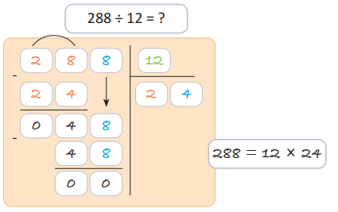
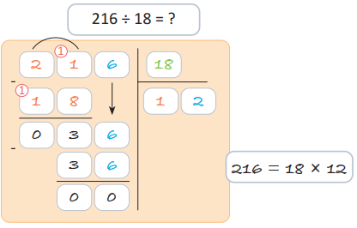
Dans cette séance, nous avons appris à diviser un entier à 3 chiffres par un entier à 2 chiffres, sans reste :
C
L’enseignant donne un rappel de la séance.
Voici les étapes pour poser et effectuer une division :
1°/ Division du premier chiffre
2°/ Descendre le chiffre suivant
3°/ Division du nombre restant

Slide 42
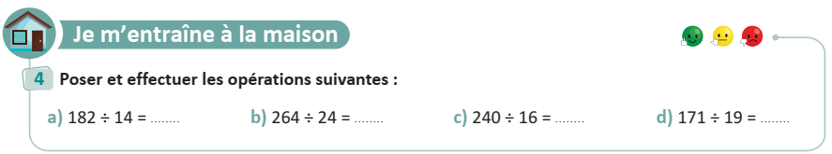

Voici l’exercice à faire à la maison pour la séance prochaine.
C
L’enseignant incite les élèves à faire l’exercice à la maison et clore la séance.
266 $÷$ 19 = …

Slide 43

Fin de la séance

